Slide 1
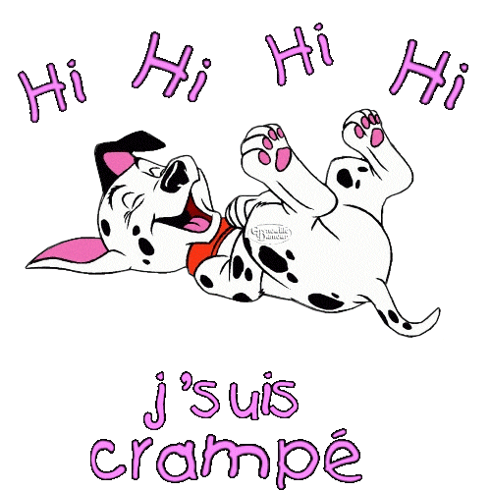

Boire de la vodka au petit-dej N° 1
par Lande

Slide 2
80 photos venues tout droit d’un monde où les gens doivent boire de la vodka au petit-dej’…on ne voit que ça !

Slide 3
On vous voit tourner votre tête à droite puis à gauche puis tourner votre ordinateur même…non non pas la peine…Les photos sont dans le bons sens…mais ne font preuve d’aucun bon sens on vous l’accorde !

Slide 4
On vous voit tourner votre tête à droite puis à gauche puis tourner votre ordinateur même…non non pas la peine…Les photos sont dans le bons sens…mais ne font preuve d’aucun bon sens on vous l’accorde !
Finalement, vous allez trouver votre entourage hyper classique !

Slide 5
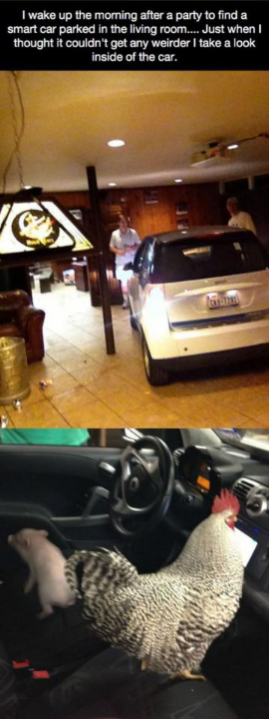
Donc cette personne s’est réveillée après une soirée, a trouvé une Smart dans son salon, à l’intérieur de laquelle il y avait une poule et un cochon… TOUT va bien !

Slide 6
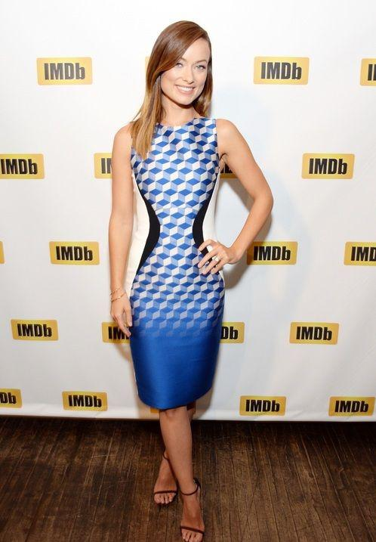
La robe illusion d’optique qui donne l’impression qu’elle n’a pas de taille…

Slide 7
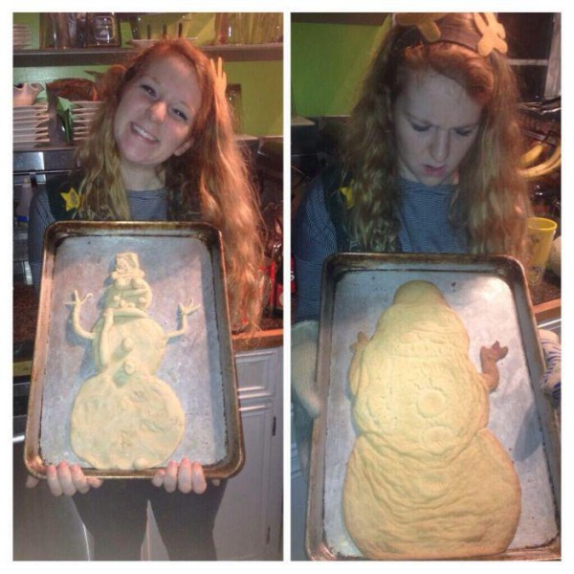
C’était bien parti et puis…

Slide 8
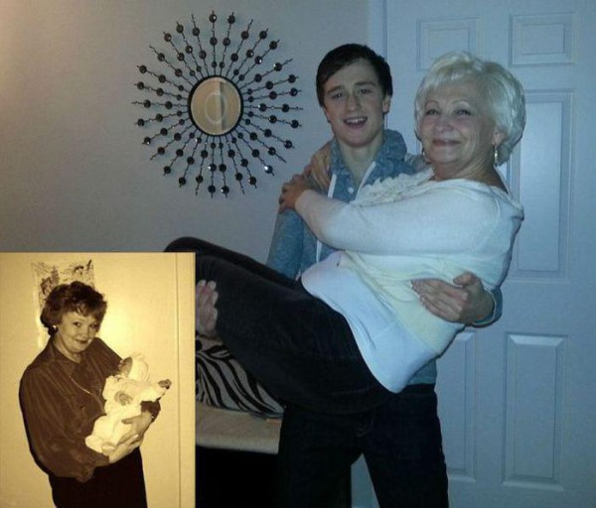
Euh, vous vous êtes trompés non ?

Slide 9
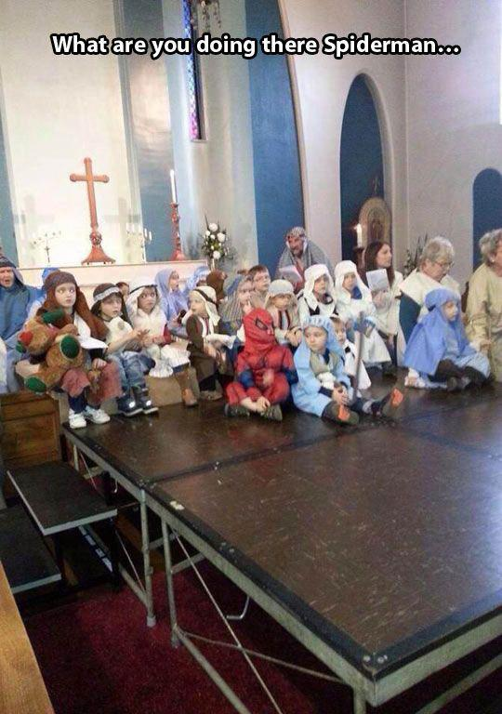
Spiderman il s’est perdu ou quoi ?

Slide 10
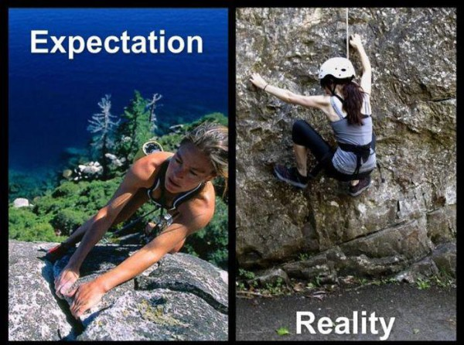
Quand tu t’imagines faire de l’escalade… et puis quand tu en fais !

Slide 11
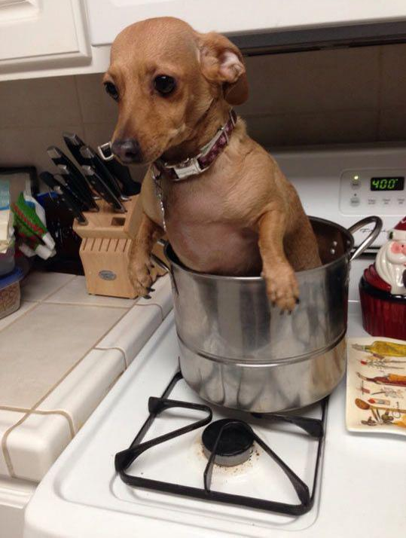
Oh mais sortez le de là pauvre bête !

Slide 12
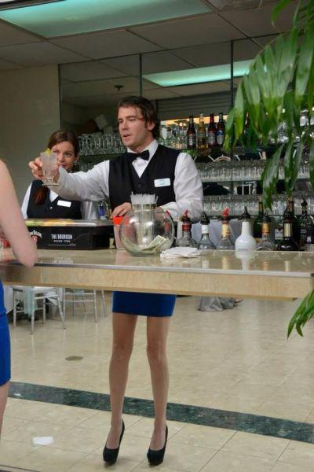
Timing parfait !

Slide 13
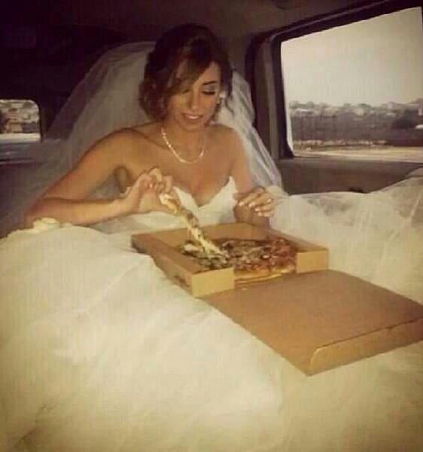
C’est vraiment le moment ? Non bah si vous avez besoin de vous détendre… on comprend !

Slide 14
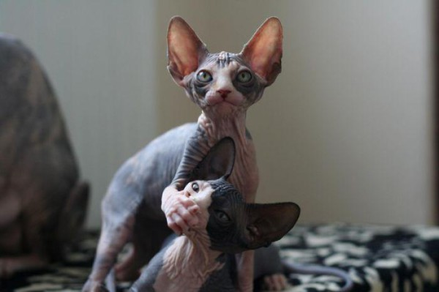
Tais toiiii !

Slide 15
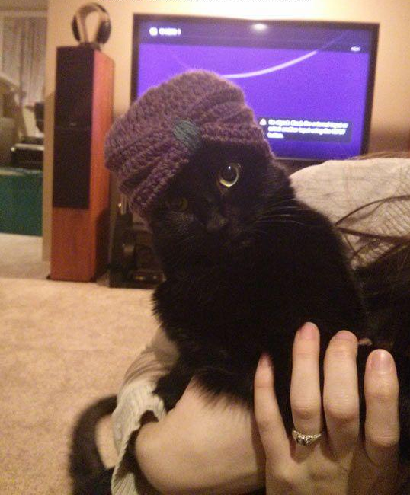
Le chat au turban !

Slide 16
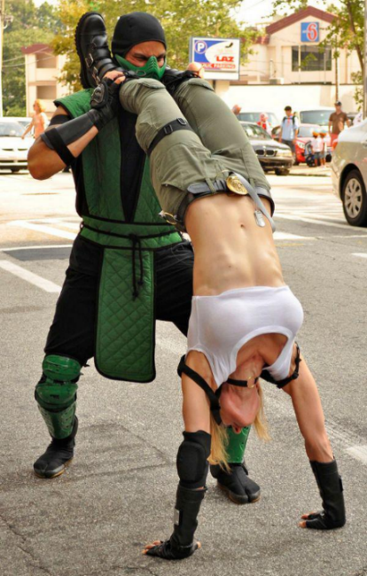
Mais vous faites quoi ??

Slide 17
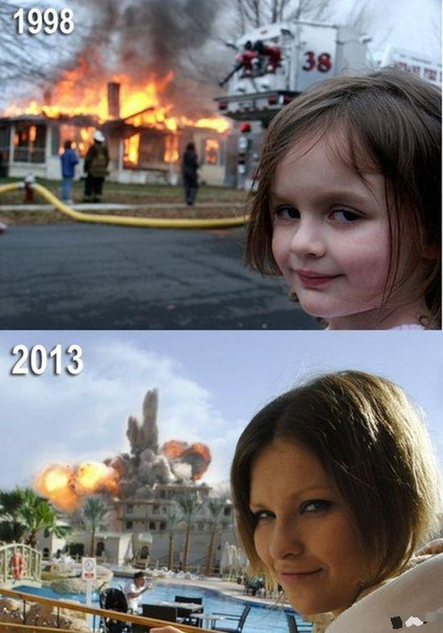
Diabolique !

Slide 18
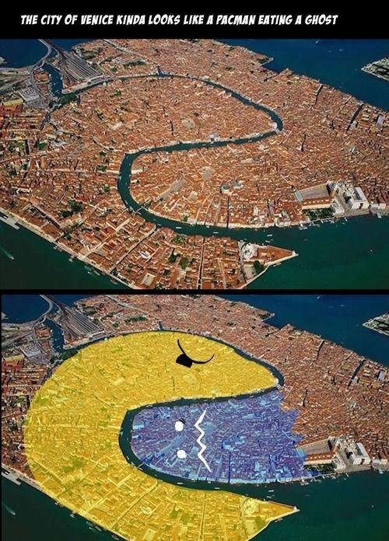
Très bien vu non ?

Slide 19
C’était
Boire de la vodka au petit-dej
par Lande

